Slide 1

社會福利署
家庭及兒童福利科
高級社會工作主任
保護家庭及兒童服務(兒童管養)
伍麗珍女士

Slide 2
內容
香港離婚情況及相關法例
離婚階段及對孩子的影響
共享親職
當孩子有兩個家
─爸爸的家和媽媽的家……

Slide 3
每年離婚的申請宗數
2001年
約15 000宗
2010年
約20 000宗
2018年
約23 000宗
[資料來源 : 香港司法機構年報 ]

Slide 4
分區離異人口統計
地區 | 離婚人口數字
觀塘 | 37 900
元朗 | 32 300
沙田 | 27 600
葵青 | 26 800
屯門 | 26 600
深水埗 | 21 200
黃大仙 | 20 900
九龍城 | 20 300
東區 | 20 200
西貢 | 15 700
油尖旺 | 14 600
大埔 | 13 200
北區 | 13 000
荃灣 | 12 000
南區 | 10 300
灣仔 | 8 500
中西區 | 8 100
離島區 | 7 500
[資料來源 : 2018年按區議會分區劃分的人口及住戶統計資料 – 政府統計處]

Slide 5
離婚數字的上升意味著越多的父母及其子女因離異而受到影響

Slide 6
離婚…

Slide 7
離婚…(一)
法律
家庭重組
情緒

Slide 8
離婚… (二)
法律
離婚申請或呈請
法律訴訟
頒令
家庭重組
核心家庭
雙核心家庭 ≠ 單親家庭

Slide 9
離婚…(三)
情緒
否認
憤怒
議價
抑鬱
接受

Slide 10
分離過程
離婚 vs 被離婚

Slide 11
當孩子面對父母離婚
… 父母的離異，家庭結構出現了變化，無可避免地對小朋友帶來不少的壓力、震驚、挑戰及生活上的轉變

Slide 12
可能出現的情緒/行為反應
情緒 : 煩躁、恐懼、悲傷、不安、內疚、憤怒、被遺棄、被傷害、不被愛
行為 : 憤怒、行為倒退，或出現負面行為 ； 反叛、厭棄、消極或逃避；

Slide 13
是不是因為我做錯事，佢地要分開?
日後還能再見到爸爸或媽媽嗎?
不要問我要支持邊個或要同邊個住
爸爸/媽媽是否不愛我和不要我了?
爸爸/媽媽會跟我講/讓我聽到貶低另一位父母的事，我唔想聽!
我究竟會與爸爸或媽媽一起生活呢?
誰會照顧我呢?
爸爸/媽媽會問我另一位父母的私生活，我應該點?
媽媽要我向爸爸取生活費，爸爸一定不高興，但如果不問，媽媽會生氣，我應該點?
孩子心中話

Slide 14
父母離異對子女的生活和適應帶來影響，而影響是短暫或長遠，或深遠至摧毀他們的人生仍取決於父母如何處理離異事宜及子女生活的安排…

Slide 15
離婚相關法例
婚姻訴訟條例第179章
婚姻法律程序與財產條例第192章

Slide 16
離婚程序
第一階段
離呈請書（或共同申請書)
第二階段
呈請書送交配偶
第三階段
聆訊
第四階段
第五階段
暫准判令
最終判令

Slide 17
離婚要處理的三項事情
子女管養權
贍養費
財產分配

Slide 18
定義 (目前法例)
管養權
父母的權利，影響兒童的重要決策，例如教育、宗教、生活和醫療
照顧及管束安排
日常照顧及管教
探視權
孩子與非同住父/母接觸的權利

Slide 19
管養令種類
獨有管養令
子女重大決定由父或母其中一方作最後決定，另一方可給予意見；
子女一般來說會由有獨有管養令的一方照顧，另一方有探視安排
共同管養令
子女重大決定由父和母共同決定
子女由其中一方照顧及管束權，另一方有探視安排 ；
或部份時間與父親居住，部份時間則與母親居住

Slide 20
探視/聯繫安排目的
減低離婚對孩子的影響
保持孩子與非同住父/母的關係
孩子均衡發展需要兩性父母的協助
提供同住父或母休息的機會

Slide 21
《子女管養權及探視權報告書》建議
擬議法例 ─ 諮詢工作 (3/2015 – 1/2016)
引入一個新的「父母責任模式」，以取代現行家事法下的管養及探視安排。
該模式以「責任」的概念取代「權」的概念，令已離婚的父母雙方繼續積極參與子女的生活。

Slide 22
當孩子有兩個家 ─
一個爸爸的家，一個媽媽的家

Slide 23
離異家庭子女的需要
安全感
得知自己仍然擁有父母的愛和關懷
一致性的教養模式
父母商討並定立一致性的規範，令子女不會因
父母不同的管教模式而無所適從
穩定的生活模式
子女能掌握生活時序及與非同住父/母共敍時間
穩定精神及情緒狀態
子女不用面對父母的衝突或成為父母爭議之中
的「夾心人」

Slide 24
離異父母應該怎樣………

Slide 25
共享親職 ─ Co-parenting

Slide 26
什麼是共享親職
夫妻離婚後，仍然互相尊重，保持良好溝通，合作參與照顧子女，並一同承擔作為子女父母親的責任，讓子女能同時與父及母建立親子關係

Slide 27
離異父母應怎樣 ─ 原則
應該以子女利益為依歸
減少離異對他們的影響
自己宜處理因離異所帶來的負面情緒，放下愁怨
盡量學習在婚姻問題中與另一方保持理性溝通
嘗試與前伴侶建立一種新的合作關係-「夥伴關係」，共同以子女的利益為主導原則，合作照顧和教養子女
協助子女走過兩個家庭

Slide 28
離異父母需要 …
溝通時沒有爭執、冷戰
不向子女數落、貶低另一位父母
能就重要事項如醫療、學習和社交一同作決定，或找到解決的方法
能合作處理子女事宜
讓子女明白分居/離婚不是他們的錯
讓子女離開父母的夾縫之中
維繫父/母對子女的愛及聯繫
維繫子女與非同住一方面父/母的聯繫

Slide 29
當遇上兩個家的孩子及或他/她們的離異父母 …

Slide 30
(一) 對孩子，給予多點體諒和支持
離異子女面對家庭變遷、生活規律的轉變可能帶來適應上的困難
好像以往在一個家庭生活到現在可能周旋在父與母當中及在兩個家中奔走，而出現欠帶書籍、漏做功課、穿錯校服等情況
希望能在學習生活及其他生活層面上得到老師及其他專業人士的體諒與關懷，協助他們建立面對家庭轉變的抗逆力

Slide 31
(二)檢視現行做法、訂定及調校安排
有見離異子女的特殊情況及切合理子女的需要，學校或其他界別或許可檢視現有做法、配合靈活安排，並適當地給予他們支援，為他們塑造理想的生活環境。
例如，當離異的父母均希望參與子女的家長日時，校方可考慮靈活安排他們分別參與，好讓他們可向老師直接了解子女在校的學習情況。

Slide 32
(三)協助轉介離異家庭接受共享親職服務
如果發覺離異父母未能處理因離異帶來的情緒及放下怨恨，以及未能一同合作處理子女於離異後的生活安排，與非同住父/母保持聯繫等事宜，或孩子處於父母離異的壓力中，你們可向他們介紹共享親職服務的概念和服務，並協助作出轉介。

Slide 33
全港五間共享親職支援中心
服務性質
一站式的支援服務
服務範圍
父母共享親職服務和親職協調服務
兒童探視服務
兒童為本輔導
有系統的親職小組/活動
公眾宣傳/教育
10月1日正式開展服務

Slide 34

全港五間共享親職支援中心
服務區域 | 中心名稱 | 營辦機構 | 聯絡方法
中西區、南區、離島、東區及灣仔 | 親和坊共享親職支援中心 (港島) | 香港公教婚姻輔導會 | 電話 ：5426 2959 傳真 ：2331 2156 電郵 : kidfirsthk@cmac.org.hk
觀塘、黃大仙及西貢 | 親和坊共享親職支援中心 (九龍東) | 香港公教婚姻輔導會 | 電話 ：5629 2675 傳真 ：2488 0500 電郵：kidfirstke@cmac.org.hk
九龍城、油尖旺、 深水埗、荃灣及葵青 | 親籽薈共享親職支援中心 | 香港家庭福利會 | 電話 ：8100 8883 傳真 ：2743 5833 電郵：pccc@hkfws.org.hk
沙田、大埔及北區 | 「家兒牽」共享親職支援中心 | 香港小童群益會 | 電話：2180 6559 傳真 ： 3150 8043 電郵：pclink@bgca.org.hk
元朗及屯門 | 童心圓共享親職支援中心 | 聖雅各福群會 | 電話 ：3921 3909 傳真 ：3104 3699 電郵：circleoflove@sjs.org.hk

Slide 35
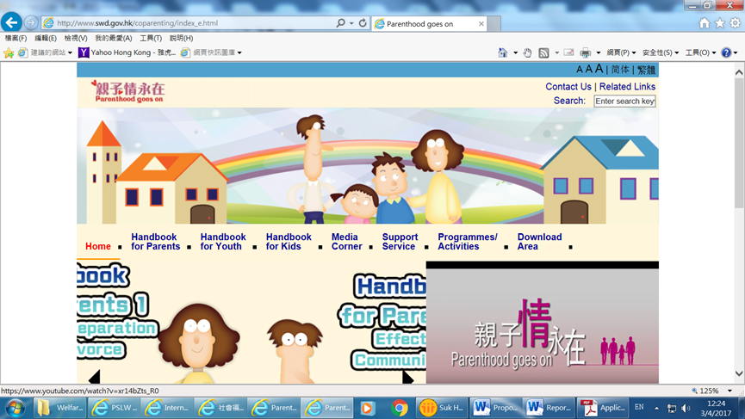
SWD: 親子情永在網站
http://www.swd.gov.hk/coparenting/index.html

Slide 36
結語
兒童為本
及早介入

Slide 37
共享親職
其他體系
家庭及親人
父母
孩子

Slide 38
雖然爸爸媽媽離婚了，但孩子仍然可以有兩個快樂的家，健康快樂地成長……

Slide 39
問答
Notes:
Q & A

Slide 40
謝謝!

